Slide 1

RESULTADOS DESAFÍO 2
Equipo B
21 de octubre de 2024

Slide 2

Análisis del Perfil de Cliente
¿Qué combinaciones de características demográficas (como edad, nivel educativo i ocupación) son más comunes entre los clientes que utilizan múltiples productos financieros del banco: loan, hipoteca, depósito?

Slide 3
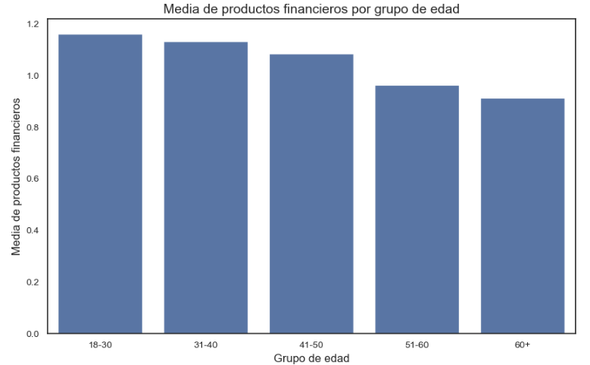
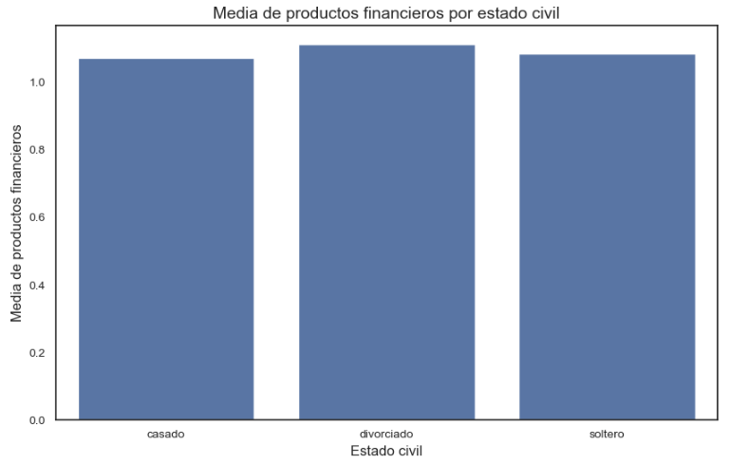
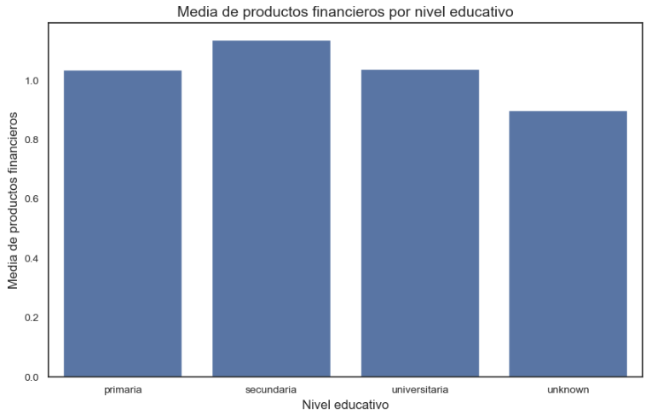
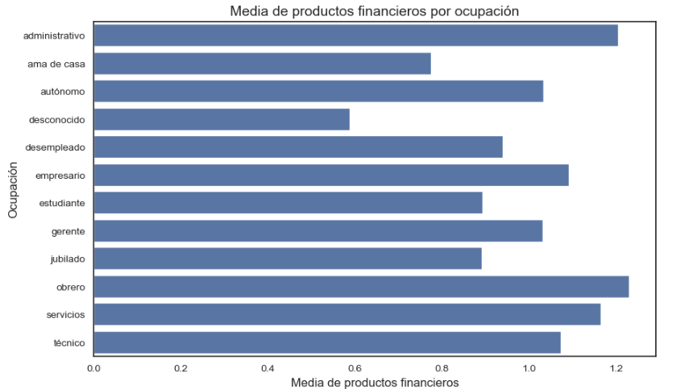
Análisis exploratorio

Slide 4
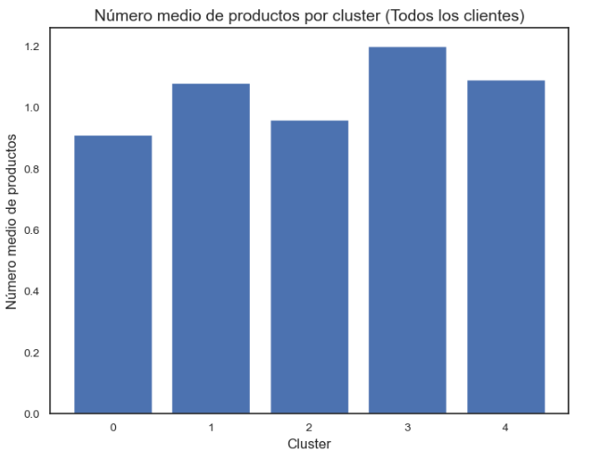
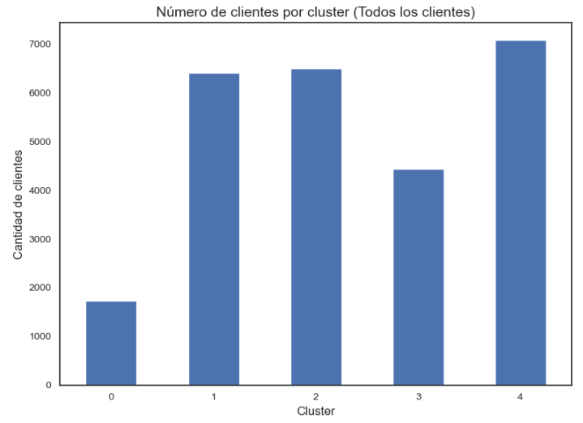
Análisis por clústeres de todos los clientes
60+ años
Educación secundaria
Casados
Jubilados
Clúster 0
41-50 años
Educación secundaria
Casados
Técnicos
Clúster 1
31-40 años
Educación universitaria
Casados
Gerentes
Clúster 2
31-40 años
Educación secundaria
Casados
Obreros
Podemos observar que el clúster 4 es el que tiene más representación con un total de 7084 clientes (27.07%).
Clúster 3
31-40 años
Educación secundaria
Solteros
Técnicos
Clúster 4

Slide 5
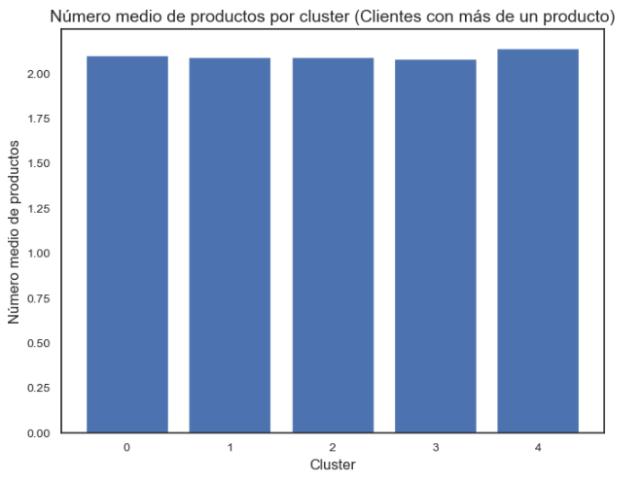
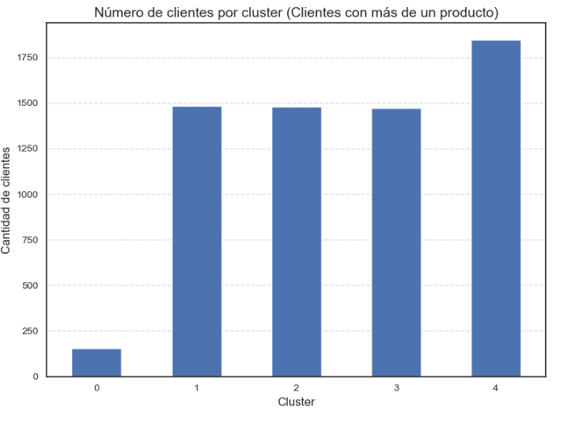
Análisis por clústeres de clientes con más de 1 producto financiero
41-50 años
Primaria
Casados
Obreros
Clúster 0
31-40 años
Educación secundaria
Soltero
Obrero
Clúster 1
31-40 años
Educación secundaria
Casados
Obreros
Clúster 2
51-60 años
Educación secundaria
Casados
Gerentes
Podemos observar que el clúster 4 es el que tiene más representación con un total de 1846 clientes (28.69%).
Clúster 3
31-40 años
Educación universitaria
Solteros
Gerentes
Clúster 4

Slide 6
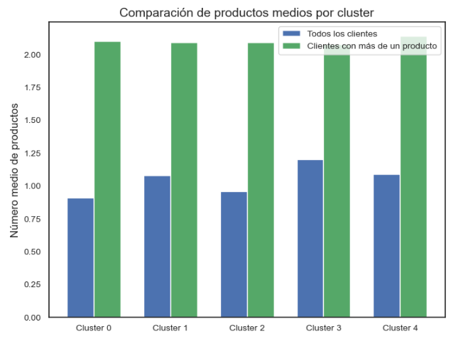
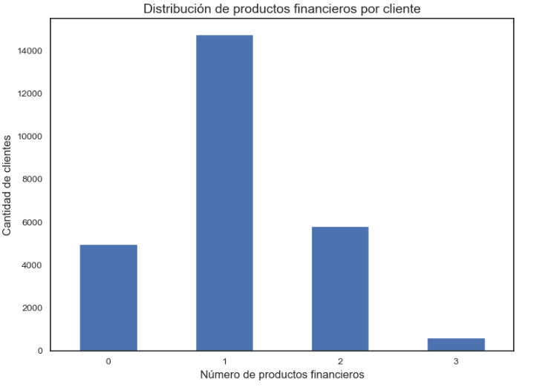
Número de productos por cliente
Hemos observado que, al analizar todos los clientes, el número medio de productos financieros contratados es de aproximadamente 1. Sin embargo, para aquellos clientes que poseen al menos un producto financiero, la media asciende a alrededor de 2 productos.
Esta diferencia es coherente al examinar la distribución de productos financieros entre todos los clientes, ya que solo el 2.33% de ellos tiene contratados 3 productos.

Slide 7
Estrategia
Productos personalizados
Programas de fidelización
Productos financieros adaptados específicamente a jóvenes profesionales en roles de gerencia, como préstamos personales, hipotecas flexibles o productos de inversión diseñados para personas con ingresos estables y planes a largo plazo.
Planes de ahorro o inversión dirigidos a la compra de vivienda u otros grandes objetivos financieros, dado que este grupo probablemente está en una etapa de construcción de patrimonio.
Programa de lealtad exclusivo para clientes con múltiples productos financieros. Recompensas que incluyan descuentos en tarifas de préstamos, ofertas personalizadas en productos de inversión y acceso a asesores financieros personalizados.
Incentivos para la adquisición de más productos financieros, como la vinculación de cuentas de ahorro, tarjetas de crédito premium o planes de jubilación.
Segmentación de Marketing
Facilidades Digitales
Campañas de marketing dirigidas específicamente a clientes de 31-40 años con anuncios personalizados centrados en mejoras de carrera, crecimiento financiero y estabilidad económica.
Utilizar plataformas como LinkedIn, donde este grupo demográfico probablemente esté activo, y promover contenido educativo relacionado con la gestión financiera y las inversiones a largo plazo.
Mejorar las capacidades y servicios de banca digital dirigidos a gerentes y profesionales jóvenes, como herramientas avanzadas de planificación financiera, monitoreo de inversiones, y fácil acceso a préstamos o créditos..
Optimizar la experiencia móvil para este grupo, que es más probable que utilice servicios de banca en línea.

Slide 8

¡MUCHAS GRACIAS!
Equipo B
Gorka Bonals Sastre
Pau Fernández Ripollès
German Lizarraga Pereira
Carla Lupión Saez
Natalya Martyn

